Slide 1
Конференция родителей
«Первоклассник 2022»
Государственное бюджетное общеобразовательное учреждение города Москвы "Школа № 7"

Slide 2
Выдержки из ФЗ «Об образовании в РФ»
ст. 67 ФЗ «Об образовании в Российской федерации»
…Получение начального общего образования в образовательных организациях начинается по достижении детьми возраста шести лет и шести месяцев при отсутствии противопоказаний по состоянию здоровья, но не позже достижения ими возраста восьми лет…
…прием в образовательную организацию граждан, имеющих право на получение общего образования соответствующего уровня и проживающих на территории, за которой закреплена указанная образовательная организация…
…Проживающие в одной семье и имеющие общее место жительства дети имеют право преимущественного приема на обучение по основным общеобразовательным программам дошкольного образования и начального общего образования в государственные и муниципальные образовательные организации, в которых обучаются их братья и (или) сестры.

Slide 3
Сроки приема заявлений в 1 класс
При переводе из дошкольного отделения ГБОУ Школа №7
Дети, получающие дошкольное образование в семье, посещающие дошкольное отделение другого образовательного учреждения
по своему месту регистрации относящиеся
к ГБОУ Школа №7
в декабре 2021 г
с 01.04.2022 по 30.06.2022 г.
Сообщить о своем решении воспитателю и методисту СП
Заполнить полученное заявление и передать его воспитателю или методисту СП
Подать электронное заявление через mos.ru
Получить приглашение на собеседование по электронной почте
Явиться в школу для подачи документов

Slide 4
Сроки приема заявлений в 1 класс
Дети, получающие дошкольное образование в семье, посещающие дошкольное отделение другого образовательного учреждения
по своему месту регистрации относящиеся к другому образовательному учреждению
Подают заявления через mos.ru с 06.07.2022 по 05.09.2022 г. – попадают в «дополнительный список», зачисляются в школу при условии наличия мест

Slide 5
Учителя, работающие в 4-х классах ГБОУ Школа №7 в 2021/2022 учебном году
Овсянникова Елена Владимировна(Крупской д.11);
Нечаева Светлана Сергеевна(Крупской д.11);
Бею Ирина Викторовна(Крупской д.11);
Аббасова Анна Викторовна(Крупской д.3);
Солопенко Анна Викторовна(Марии Ульяновой д.7);
Кметь Юлия Вячеславовна (Марии Ульяновой д. 5А);
Гаркуша Венера Раисовна (Марии Ульяновой 5А);
Савченко Ольга Анатольевна, Эффективная начальная школа (Кравченко д.14/1);
Рыжкова Ирина Анатольевна (Кравченко д.14/1).

Slide 6
Варианты обучения в начальной школе
4 года обучения
Традиционная программа
3 года обучения
«Эффективная начальная школа»
Основная школа
(5-9 классы)

Slide 7
Особенности организации учебного процесса
в 1-х классах для четырехлетнего обучения
Образовательная учебная нагрузка равномерно распределена в течение недели
Использование «ступенчатого» режима :
Сентябрь и октябрь – 3 урока по 35 минут
Ноябрь и декабрь – 4 урока по
35 минут
Январь – май - 4 урока по
40 минут
Общий учебный объем в течение дня не превышает 4-х уроков и один раз 5 уроков за счет физической культуры
Обучение в 1 классе проводится без балльного оценивания занятий обучающихся и домашних заданий

Slide 8
Городской проект ЭНШ
«Эффективная начальная школа» позволяет детям освоить уровень начального общего образования за три года обучения
За первый год обучения дети проходят программы 1 и 2 класса.
В 3 и 4 классах дети обучаются в общем режиме.

Slide 9

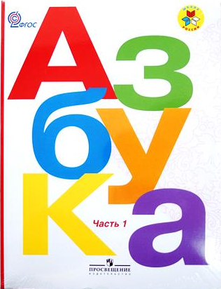



Образовательная программа «Школа России»
Школа обеспечивает всех обучающихся комплектами учебников и прописями.
Иных учебников, пособий и рабочих тетрадей не требуется.

Slide 10
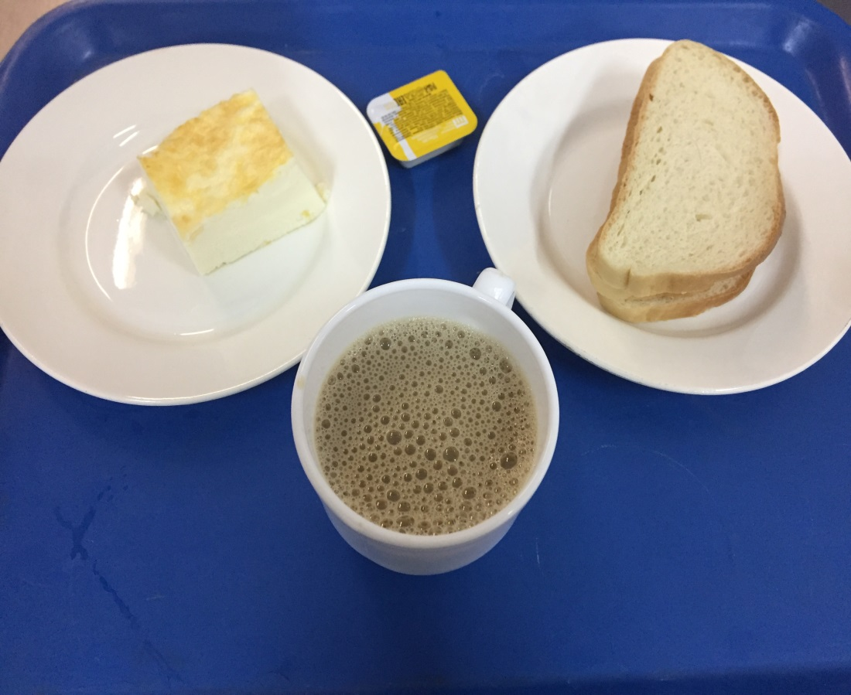
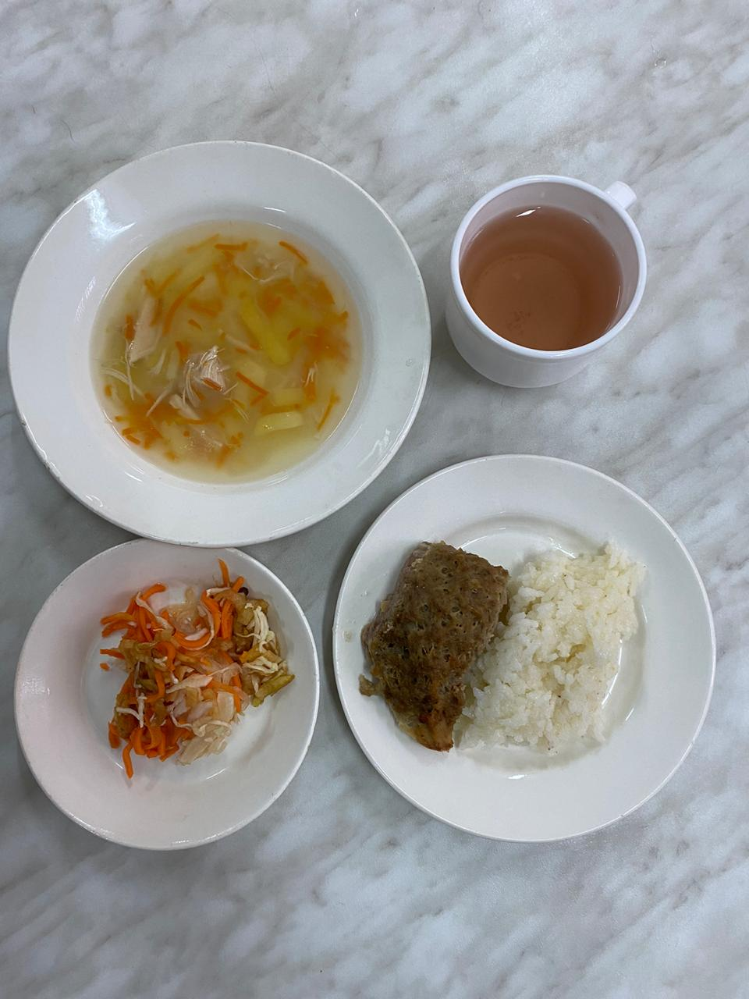
Питание учащихся
ЗАВТРАК
(бесплатный для всех)
ОБЕД
(бесплатный для льготной категории)

Slide 11
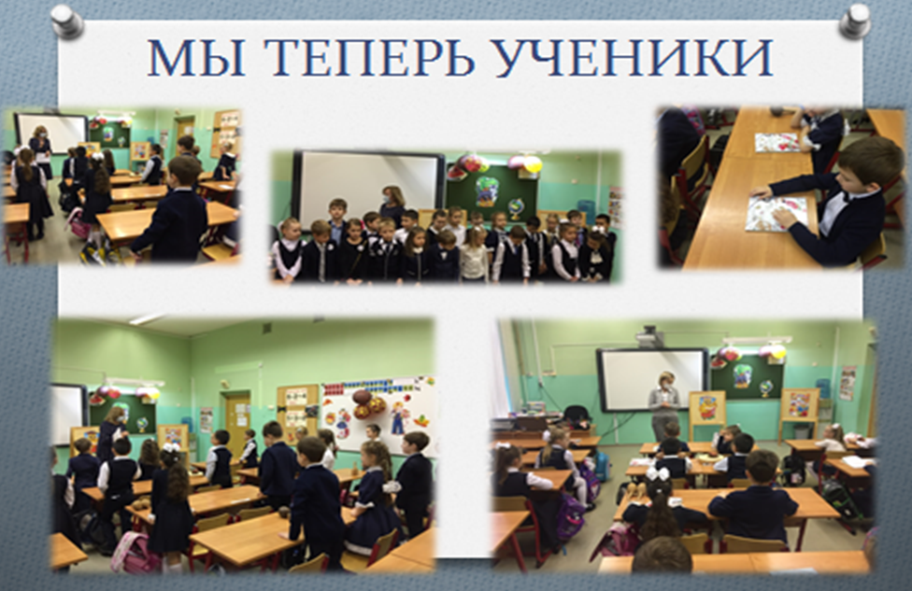
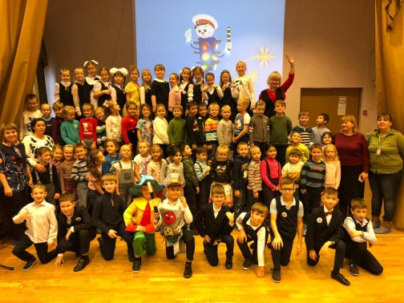
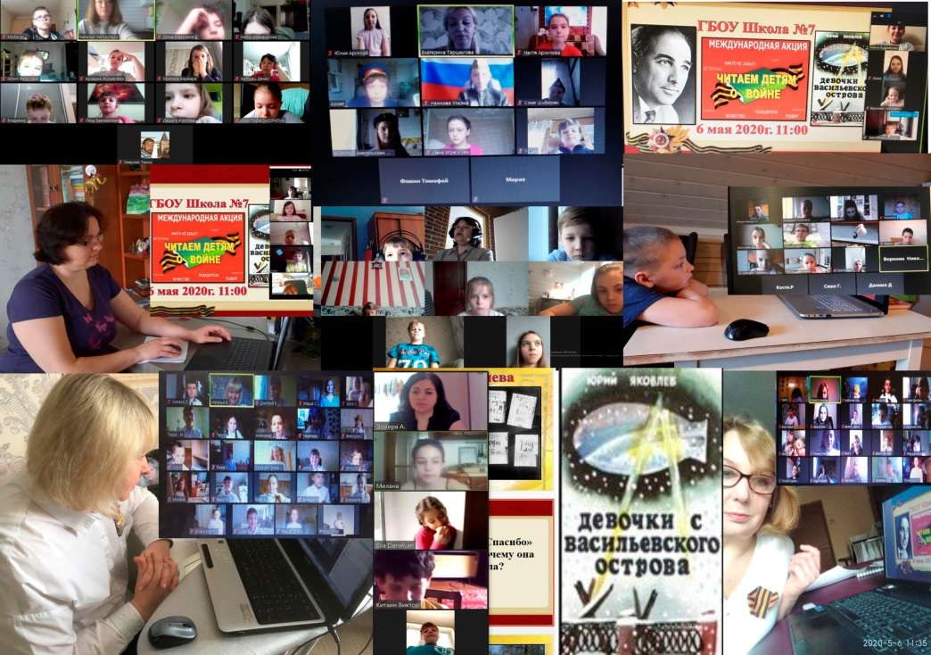
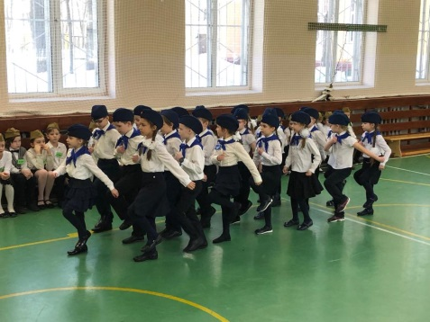
Вместе весело шагать!

Slide 12

Дополнительное образование
(младший школьный возраст)
Звонкие голоса
Подвижные игры
Развитие речи
Всезнайка
Шахматный клуб
Волшебный мир оригами
Робототехника
Юный инспектор движения
Вокальный ансамбль «Веселые нотки»
Учимся говорить и писать по-английски
Скорочтение
Изостудия «Фантазия»
Юным умникам и умницам
Юный математик
Путь к грамотности
Грамотейка
Познай себя
Баскетбол
Авансцена

Slide 13
Вторая половина дня в начальной школе
Клуб «Умная продлёнка» объединение ДО, все желающие
ПРОДЛЁНКА
(1-4 классы)

Slide 14
План мероприятий на 2021/2022 учебный год для родителей будущих первоклассников
Дата | Мероприятия
20.10.2021 | «Первоклассник 2022», онлайн - конференция
С 25.10 по 29.10.21 | Открытые уроки учителей ведущих в 4-х классах
С 15.11 по 19.11.21 | Открытые занятия для дошколят учителями 4-х классов
Декабрь 2021 | Прием заявлений в 1 класс (дошкольное отделение ГБОУ Школа №7)
26.01.2022 | «Эффективная начальная школа», онлайн - конференция
С 01.04 по 30.06.22 | Прием заявлений в 1 класс (дети, получающие дошкольное образование в семье, посещающие дошкольное отделение другого образовательного учреждения по своему месту регистрации относящиеся к ГБОУ Школа №7)
С 06.07 по 05.09.22 | Прием заявлений в 1 класс (дети, получающие дошкольное образование в семье, посещающие дошкольное отделение другого образовательного учреждения по своему месту регистрации относящиеся к другому образовательному учреждению

Slide 15
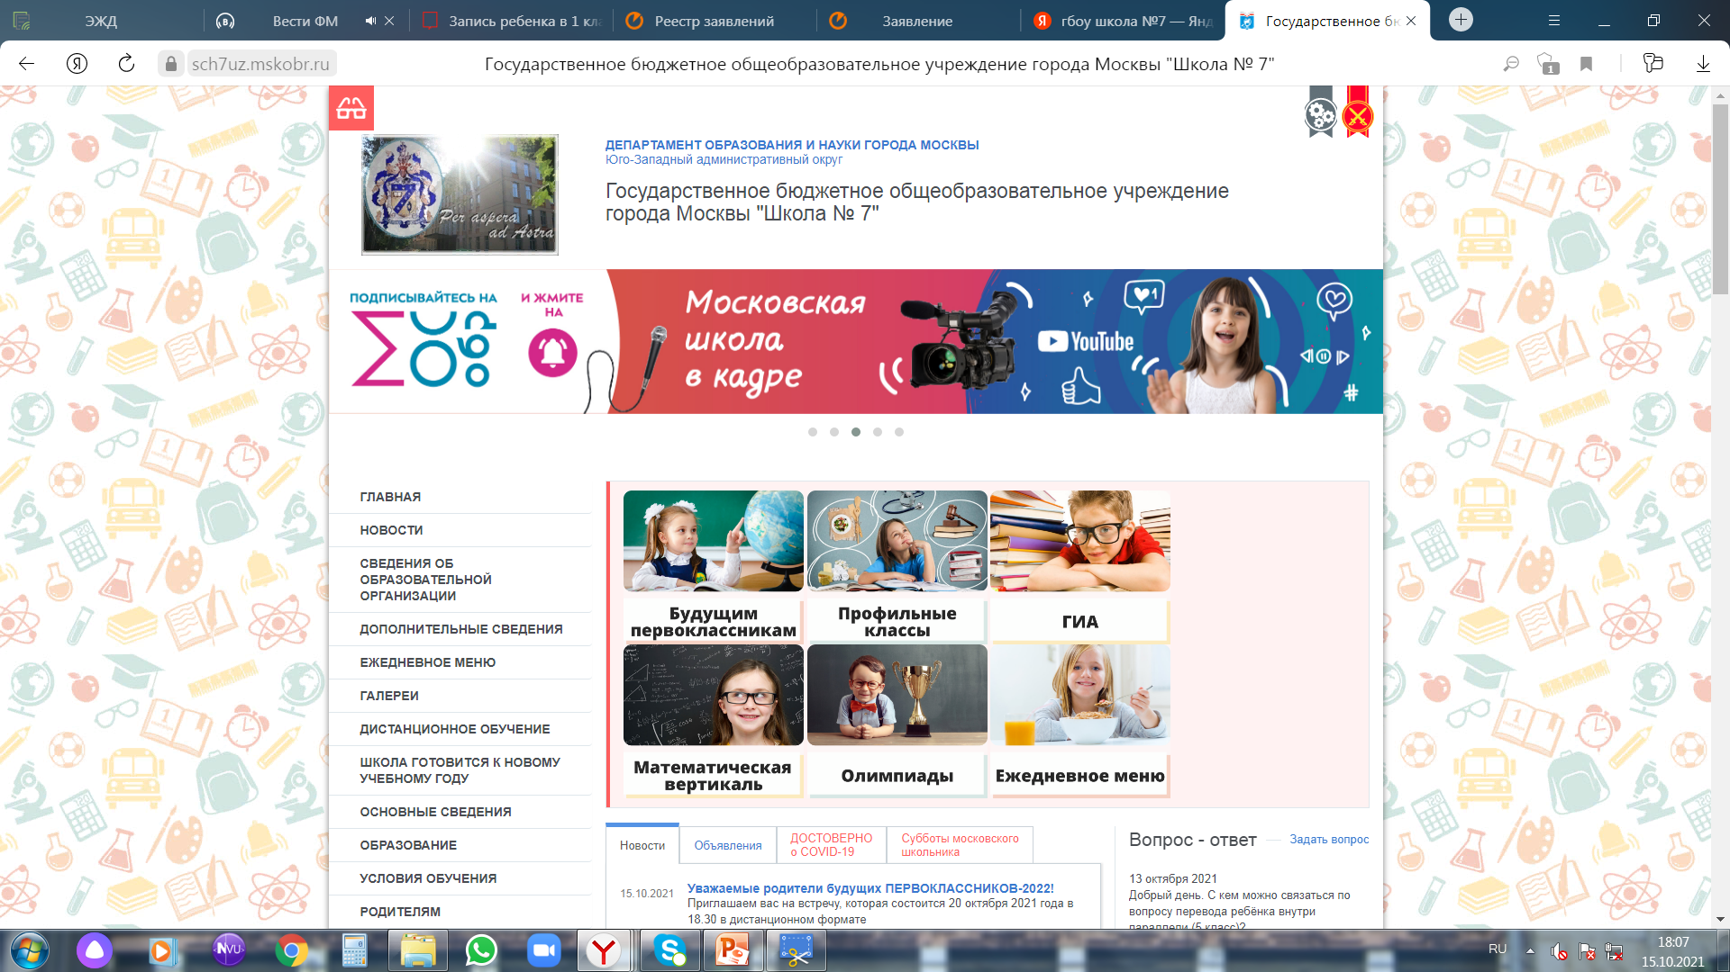
https://sch7uz.mskobr.ru/#/
Справочная информация
https://sch7uz.mskobr.ru

Slide 16
Контакты
По всем вопросам, связанным с поступлением Вашего ребенка в 1 класс ГБОУ Школа №7 в 2022/2023 учебном году,
Вы можете получить консультацию:
  по телефону 8(499)138-38-27
  по почте karimovaza@sch7-msk.ru
Режим работы: среда, пятница с 10:00 до 17:00
Ответственный сотрудник – Каримова Зоя Алексеевна

